Slide 1
Reliable and Precise WCET Determination for a Real-Life Processor
Ferdinand C, Heckmann R, Langenbach M, et al. Reliable and precise WCET determination for a real-life processor[C]//International Workshop on Embedded Software. Springer, Berlin, Heidelberg, 2001: 469-485.
Heckmann R, Ferdinand C. Worst-case execution time prediction by static program analysis[C]//In 18th International Parallel and Distributed Processing Symposium (IPDPS 2004, pages 26–30. IEEE Computer Society. 2004.

Slide 2
WCET Prediction
WCET：Worst-Case Execution Time
为什么要进行WCET Prediction：
许多安全关键型嵌入式设备都有着严格的实时性。如果程序运行的时间超过deadline会危害生命安全或造成重大损失。
传统的基于测量的WCET分析因为现在的软硬件特性而变得不适用

Slide 3
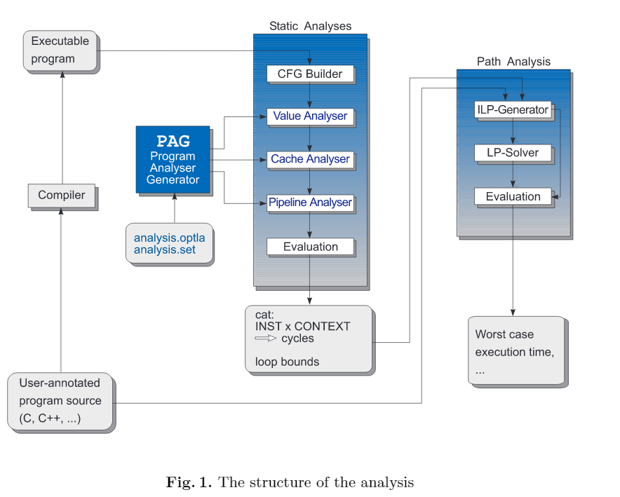
系统流程

Slide 4
系统流程
对于程序WCET分析的流程为：
输入：可执行的二进制文件以及用户提供的关于循环次数、递归次数上界的信息
通过一个parser读取可执行文件，进行指令识别，构建CFG（控制流图）
Value Analysis：确定对于特定上下文中寄存器的值范围，从而得到间接访存的地址范围
Cache Analysis：将程序的访存行为进行分类（如cache hit, cache miss）
Pipeline Analysis：确定一个指令序列（基本块）的执行时间
Path Analysis：得出在最坏情况下程序的执行路径

Slide 5
CFG Building
该模块读入可执行文件和用户提供的存储额外信息的文件（存有用户提供的额外信息例如循环迭代的次数、递归的上限等）。
建立控制流图，并且将其输出为CRL（Control Flow Representation Language）格式

Slide 6
Abstract Interpretation
Abstract Interpretation是一种基于语义的静态程序分析方法。在文章中，Value Analysis、Cache Analysis以及Pipeline Analysis是通过这种方法来完成的。
语言的标准（操作）语义由数据的具体域和描述语言转换具体数据的语句的一组函数给出。抽象语义由一个（较简单的）抽象域和一组抽象语义函数组成，这些函数用于在抽象域上计算程序语句，即所谓的转移函数。
这两个域通常都是具有完全偏序关系的格，而抽象域中的偏序关系对应于精准度，也就是信息的质量。约定顺序较高的元素被认为是包含较少的信息。
偏序关系决定了格上的最小上限操作（记为⨆），该操作用于将不同来源的信息组合到一起，例如来自几种不同的控制流。

Slide 7
Abstract Interpretation
我们的任务：
定义抽象域。它是通过从各个方面抽象到要设计的分析主题而从具体领域中分离出来的。
定义转移函数，它们描述了语句如何转换抽象数据。它们必须是单调的，以确保正确性和终止性。
定义操作⨆

Slide 8
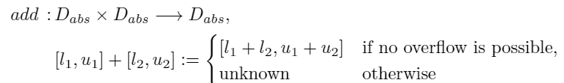
Value Analysis
值分析为每个处理器寄存器计算一个可能值的区间，作为运行时发生的值的近似值。
抽象域：它将寄存器映射到可能值的区间
转移函数：每条机器指令都由传递函数建模，该传递函数以与指令的语义兼容的方式将输入状态映射到输出状态。例如，对于加法操作：
操作⨆：

Slide 9
Cache Analysis
假设：Cazhe的替换策略为全相联的LRU
Cache Analysis通过两种分析：must analysis和may analysis将所有的内存块标记为以下三类：
Category | Abb. | Meaning
always hit | ah | The memory reference will always result in a cache hit.
always miss | am | The memory reference will always result in a cache miss.
not classified | nc | The memory reference could neither be classified as ah nor am

Slide 10
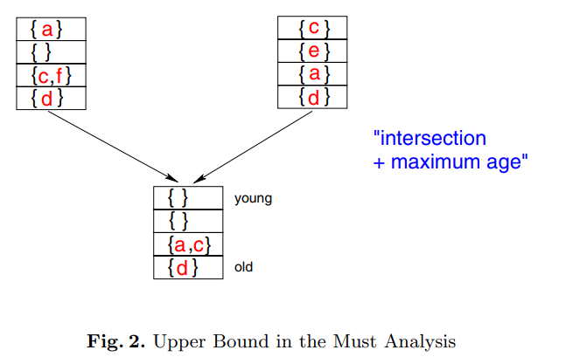
Cache Analysis
must analysis
抽象域：它确定了一个内存块的集合，这个集合中的内存块在无论何时执行到给定的一个程序点上时都在cache中。
偏序关系：如果一个状态A”＞”另一个状态B （即A不那么精确），那么要么A中相较于B有内存块的缺失或者A中的内存块存活的时间要长于B。
操作⨆：A ⨆B得到状态C，C中的内存块为A、B所共有的，并且会给出内存块最大的生存时间。
Notes:
集合越大，可利用的信息越好。正如我们将看到的那样，额外的信息甚至会告诉我们一个内存块在缓存中至少会保留多久。这与内存块的 "年龄 "有关。因此，必域上的部分顺序如下。在域中某个抽象的缓存状态上面，也就是不那么精确的状态，是这个状态中的内存块要么缺失，要么比这里更老。

Slide 11
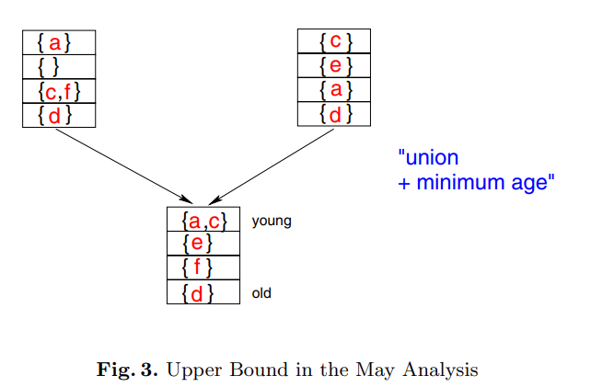
Cache Analysis
may analysis
抽象域：它确定了一个内存块的集合，这个集合中的内存块可能在cache中存在。
偏序关系：如果一个状态A”＞”另一个状态B（即A不那么精确），那么要么A中相较于B有更多的内存酷爱或者A中的内存块存活的时间要短于B。
操作⨆：A ⨆B得到状态C，C中的内存块为A、B的并集，并且会给出内存块最小的生存时间。
Notes:
"好 "的信息是指某个内存块不在这个集合中，因为每当执行到给定的程序点时，这个内存块就可以被划分为肯定不在缓存中。因此，集合越小越好。另外，较老的内存块会比年轻的内存块更快达到从缓存中删除的理想情况。 因此，该域的部分顺序如下所示

Slide 12
Pipeline Analysis
该分析接受Cache Analysis和Value Analysis的输出作为输入，用来对流水线的行为进行建模（考虑因为cache miss造成的流水线stall等）。它会输出对于不同上下文中每个基本块的最大执行周期数。
抽象域：通过对流水线的模拟得到的基本块的执行时间的上界。
操作⨆：集合的并
Notes:
基本块的流水线分析从一组流水线的前辈确定的流水线状态开始，并且通过一组机器指令的逐周期仿真，使该流水线从一条指令演变为一条指令。指令级别通常是不确定的信息，例如由于不可预测的缓存内容而导致缺少确定执行状态的演变的信息。因此，一条指令的抽象执行可能导致一个状态分裂为几个后继状态。以这种树状结构计算的所有状态形成后继指令的一组入口状态。在基本块的末尾，状态的最终集合将传播到后续块。对所有基本块重复所描述的状态集的演化，直到其稳定为止，即状态集不再改变。

Slide 13
Path Analysis
Path Analysis使用Pipeline Analysis的结果，通过对程序的执行路径的分析得到最终的WCET。
设T(e, c)为Pipeline Analysis得到的对于控制流图的边e和上下文c所需要执行的最长周期数，C(e, c)为边e在上下文c中的执行次数。那么可以通过对C(e, c)的分析，从而得到全局的WCET：ΣC(e, c)·T(e, c)。
所以Path Analysis是通过integer linear programming实现的。它的建立起来一个对于整数变量C(e, c)的线性约束系统，然后通过辅助工具寻找该系统的解，使得ΣC(e, c)·T(e, c)最大化。而约束来自于程序的控制流。

